Slide 1

Реализация программы дополнительного образования по обучению английскому языку дошкольников 6-7 лет
“Funny English”
(«Занимательный английский»)
Подготовила: воспитатель МАДОУ ЦРР-ДС
№44 «Золотой ключик»
Гильманова Лилия Клариковна

Slide 2
Актуальность
Решение
Проблемы
Перспективность обучения иностранным языкам в плане совершенствования личности ребёнка, его гуманитарного развития и приобщения к общекультурным ценностям;
Обеспечение преемственности на ступенях дошкольного и начального образования
- Удовлетворение потребности (запросов) родителей в реализации программ дополнительного образования (изучение английского языка);
Внедрение в образовательную деятельность ДОУ дополнительной модифицирован-ной программы по обучению английскому языку детей
6-7 лет «Занимательный английский»
Формирование иноязычных устноречевых навыков и умений, рассматриваемых в тесной связи с процессом социализации ребёнка и развитием его познавательных способностей

Slide 3
Цель программы «Занимательный английский»
– развитие у детей 6-7 лет общеязыковых способностей, умения использовать изученный лексико-грамматический материал в естественных ситуациях общения.
Задачи:
1. Ознакомление с основными звуками фонетического строя и развитие артикуляционного аппарата.
2. Формирование навыков понимания элементарных языковых явлений и умения сопоставлять простые целостные конструкции как блок на родном языке в сравнении с изучаемым языком.
3. Развитие коммуникативных умений и навыков.
4.Воспитание и развитие личности ребенка посредством приобщения к культуре англоязычных стран с помощью детского фольклора.
5. Ознакомить детей с несложной лексикой, доступной и соответствующей их уровню развития.
Ожидаемые результаты:
1. Дети произносят короткие фразы на английском языке и знают 30-50 слов.
2. Понимают на слух иноязычную речь, однократно предъявляемую педагогом; строят и произносят простое предложение.
3. Сформированы навыки общения, готовности к совместной деятельности со взрослыми и сверстниками.
4. Сформированы элементарные знания о культуре англоязычных стран .
5. Владеют речевыми образцами (с глаголами
to be, to have) в настоящем, прошедшем и будущем времени.

Slide 4
Программа «Занимательный английский»
Принципы
работы
Направления
работы
1. Формирование коммуникативных навыков.
2. Закрепление и совершенствование словарного запаса;
3. Взаимодействие с родителями по вопросам вовлечения в образовательный процесс.
1. Межпредметная связь;
2. Гарантированная результативность;
3. Дифференциация содержания.

Slide 5
Основы построения программы
«Занимательный английский»
Теоретическими основами разработки программы являются:
исследования Л.С.Выготского, Д.Б.Эльконина, педагогов Б.Н. Аванесова, Н.Т. Терехова, об использовании игровых средств при обучении детей дошкольного возраста иностранному языку; учебное пособие И.Л.Шолпо
«Как научить детей говорить по-английски»
  Учебно-методический комплект И. А. Шишковой, М. Е. Вербовской «Английский для малышей» под ред. Н. А. Бонк (М.: ООО «Издательство «Росмэн – Пресс», 2004).
  «Программа обучению английскому языку детей дошкольного возраста», автор – М.Н. Евсеева (М.: изд. «Панорама», 2006).
  Земченкова Т.В., Английский для дошкольников: Старшая и подготовительная группы (М.:ВАКО, 2008)

Slide 6
Программа «Занимательный английский»
Практическая
значимость
Нововведение
- Организация занятий с активным применением интерактивной доски,
документ-камеры, использование электронных игр на занятиях;
- Организация взаимодействия с родителями через сайт ДОУ.
Разработка конспектов занятий.
Создание базы фольклорного материала.
Разработка электронных игр.
Формирование портфолио дошкольника.

Slide 7
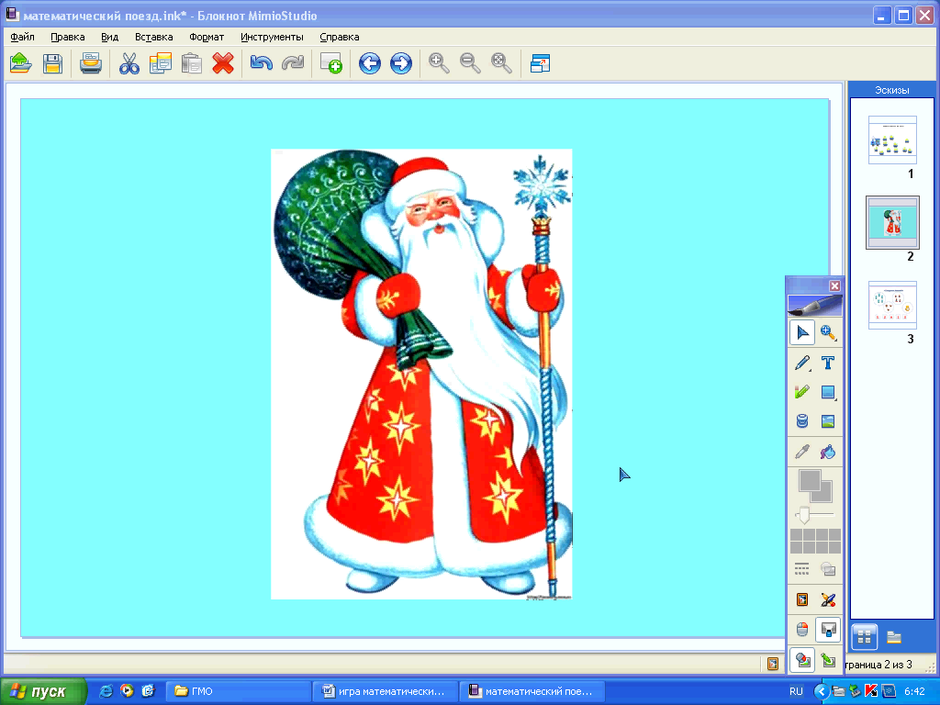
Электронные игры по темам
«Наши праздники» и «Цвета и фигуры»
ФОТО и ВИДЕО

Slide 8
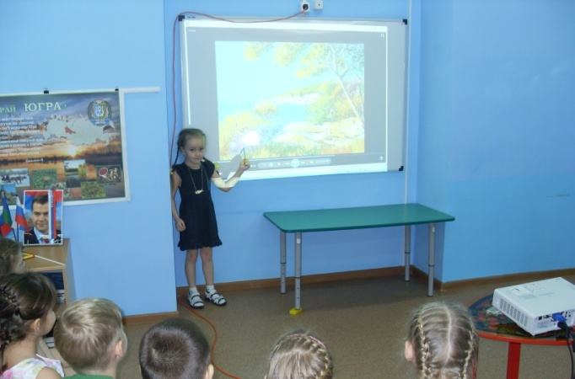
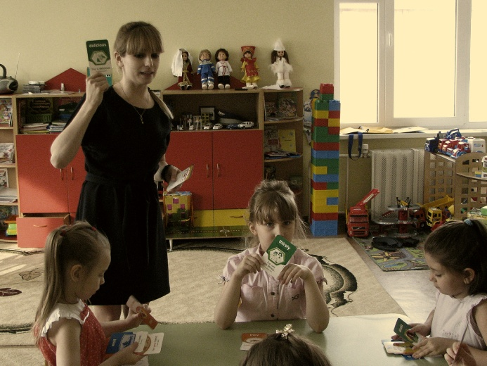
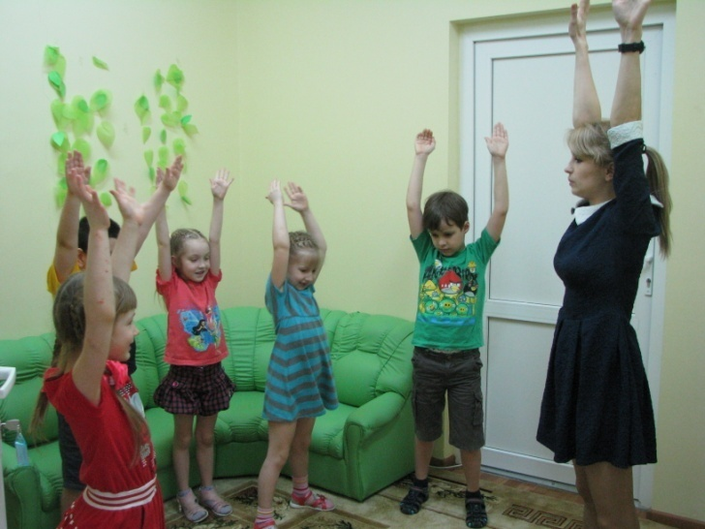
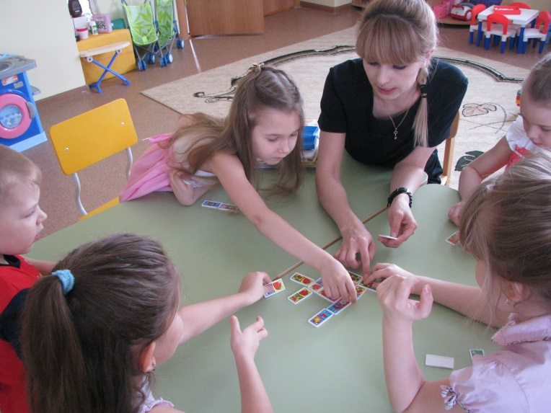
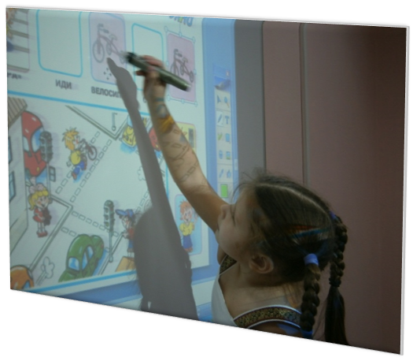
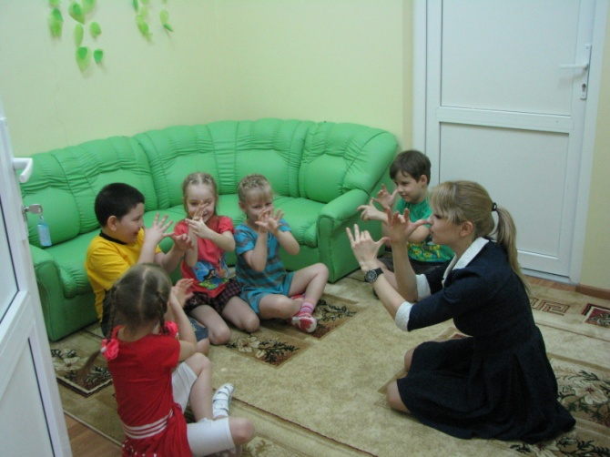
Занятия

Slide 9
Этапы реализации программы
3
2
(апрель 2014г.) Подведение итогов
(октябрь 2013г. – апрель 2014г.)
Реализация программы.
1
(сентябрь 2013г.) диагностика, начало обучения

Slide 10
Календарно-тематическое планирование
Февраль
Н | № | Тема | Программное содержание | Указания, интеграция
1 | 1 | «Игрушки» | Введение новой лексики по теме «Toys». | «Коробка с игрушками» (речевое развитие)
 | 2 | «Самая красивая кукла» | Активизация лексики, введение новых речевых образцов по теме. | «Рисуем кукле новое платье» (художественно-эстетическое)
2 | 1 | «Стройка» | Повторение лексики, обучение правильному произношению отдельных звуков. | «Башни разные нужны» (познавательное)
 | 2 | «Чем мы еще играем» | Обобщение лексического материала. | «В магазине игрушек» (социально-коммуникативное)

Slide 11
Диагностика освоения детьми 6-7 лет программного материала
Говорение
Лексика
Педагогическая
диагностика
Аудирование
Фонетика
Английский для малышей. Шишкова И.А., Вербовская М.Е./Под. ред. Бонк Н.А.

Slide 12
Результаты диагностики

Slide 13
Эмоциональная заинтересованность
60%
100%

Slide 14


Уровень удовлетворенность родителей по вопросам реализации программы «Занимательный английский»
Количество детей 6-7 лет: 58 человек
2013 год
2014 год
Количество запросов: 18 ч. -31%
Количество запросов:
43 ч. – 74%
Количество детей, посещающих занятия: 18ч. – 31%
Количество детей, посещающих занятия: 43ч. – 74%
Уровень удовлетворенности родителей: 100%
Уровень удовлетворенности
родителей: 82%

Slide 15
Спасибо!

